Slide 1
Projektowanie zorientowane
na człowieka
Optymalizacja systemów internetowych z wykorzystaniem algorytmów opartych na koncepcji wielorękich bandytów
Kamil Bortko

Slide 2
Konsultacje: Poniedziałek 12.00-14.00 pokój 117 WI1
Kamil Bortko

Slide 3
Dylemat eksploracji i eksploatacji
Eksploracja - poszukiwania nowych rozwiązań, testowanie ich
skuteczności
Eksploatacja - przenoszenie pomysłów do praktyki, zamykanie
testów i czerpanie korzyści z wypracowanych rozwiązań
Dylemat - jaki powinien być kompromis (trade-off) i udział
eksploracji i eksploatacji w całym procesie?
Ile zasobów przeznaczyć na eksperymenty, a ile na eksploatację?

Slide 4
Dylemat eksploracji i eksploatacji
Leczenie medyczne i badania kliniczne
Reklama online
Poszukiwania zasobów np. ropy
Stopy metali
Wybór restauracji czy pubu

Slide 5
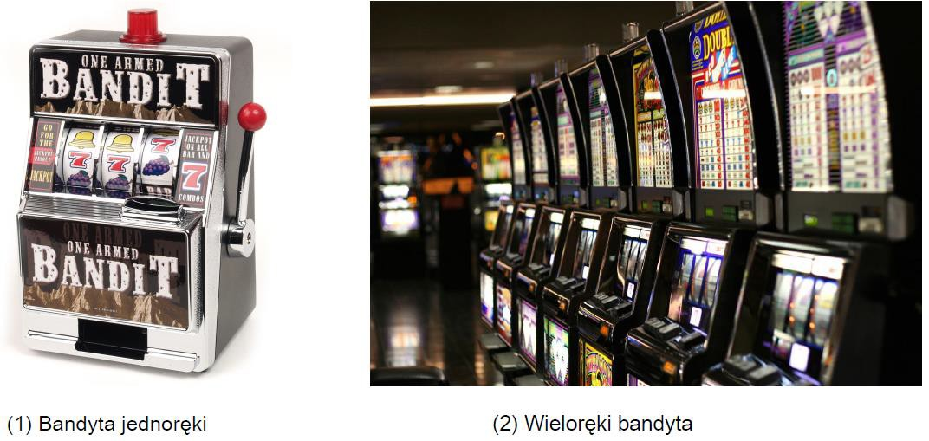
Dylemat eksploracji i eksploatacji
Analogia do podejmowania prób na każdym automacie tak, by maksymalizować wypłaty

Slide 6
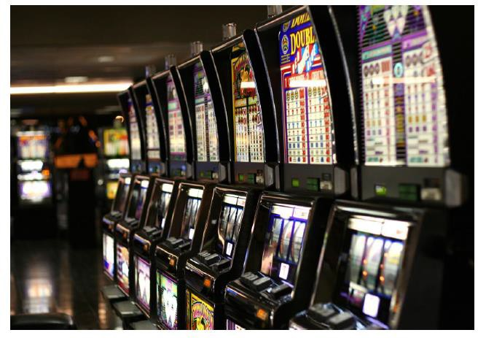
Dylemat eksploracji i eksploatacji
Gracz stoi przed rzędem automatów. Na każdym etapie wybiera jeden z automatów do gry i otrzymuje nagrodę. Celem jest maksymalizacja zwrotu. Może kontynuować grę na jednym automacie lub wybierać inne.
Eksperymenty sekwencyjne
Zbieranie danych i uruchamianie analiz podczas eksperymentu
Bilans eksploatacji i eksploracji
Gramy w najlepsze ramię czy testujemy
nowe?
Interesują nas największe nagrody
Wyższe wagi do grupy o lepszych wynikach w oparciu o dane takie jak przychody, konwersje, kliknięcia itp.

Slide 7




Dylemat eksploracji i eksploatacji
Optymalizacja treści
Personalizacja i rekomendacje
Optymalizacja wydatków
Skuteczne strategie
Poprawa wydajności modelu
Testy nowych wersji

Slide 8
Testy AB
Typ kontrolowanych eksperymentów A / B polega on na losowym przypisaniu przychodzącego użytkownika do jednej z dwóch grup: grupy A lub grupy B i kierowanie do obu grup różnych wariantów projektowych.
Losowe przypisywanie użytkowników do grup trwa przez pewien czas, dopóki projektant nie nabierze przekonania, że opcja A odnosi większe sukcesy niż opcja B, lub odwrotnie, że opcja B odnosi większe sukcesy niż opcja A.
Następnie twórca stron internetowych przypisuje wszystkich przyszłych użytkowników do bardziej udanej wersji strony internetowej i eliminuje gorszą wersję strony.

Slide 9
Wady rozwiązań opartych na testach A/B
A/B - krótki okres eksploracji, w którym przypisujemy taką samą liczbę
użytkowników do grup A i B.
Długi okres czystej eksploatacji, w której kierujemy wszystkich użytkowników do bardziej udanej wersji witryny i nigdy nie wracamy do opcji, która wydawała się gorsza
Przeskakujemy dyskretnie od eksploracji do eksploatacji, zamiast
płynnie przechodzić między nimi
Podczas fazy eksploracyjnej marnujemy zasoby badając gorsze
opcje, aby zebrać jak najwięcej danych.
Nie powinniśmy długo zbierać danych o radykalnie gorszych opcjach

Slide 10
Multi-armed bandits
Algorytmy bandytów zapewniają rozwiązania obu tych problemów:
płynnie zmniejszają ilość eksploracji, którą wykonują w czasie, zamiast wymagać nagłego skoku (2) skupiają zasoby podczas eksploracji na lepszych opcjach zamiast marnowania czasu na gorsze opcje, które są nadmiernie eksplorowane podczas typowych testów A / B.
W rzeczywistości algorytmy bandytów rozwiązują oba te problemy w ten sam sposób, ponieważ z czasem skupiają się na najlepszych dostępnych opcjach.
W literaturze ten proces decydowania o najlepszej dostępnej opcji nazywa się konwergencją. Wszystkie algorytmy oparte na idei bandytów ostatecznie są zbieżne, tyle że przy różnej liczbie prób.

Slide 11
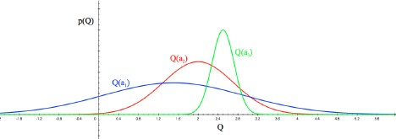
Multi-armed bandits
Skończony zbiór 𝐾 wariantów (“ramion”). W każdej rundzie 𝑡=1…𝑇 algorytm wybiera ramię 𝑎_{𝑡} i obserwuje nagrodę 𝑟_{𝑡} dla wybranego ramienia
Nagroda/wypłata μ(x) ∈ [0,1] dla każdego ramienia pochodzi niezależnie z rozkładów prawdopodobieństwa D(x) i zależy od ramienia, a nie od czasu rundy 𝑡.
Odpowiedź po wykorzystania ramienia może być kompletna dla innych ramion – np. inwestycja na giełdzie i kursy innych akcji lub jej nie ma. Horyzont czasu T jest zadany.

Slide 12


Funkcja żalu
Istnieje kilka koncepcji maksymalizacji nagrody. Jednym ze standardowych pojęć jest żal. Podstawa jest nagroda zgromadzona przez najlepsze ramię, i średnia nagrodę zgromadzoną przez algorytm. Różnica między nimi jest to utracona ilość, której możemy żałować że nie trafiła do nas:
R(t) jest żalem po t okresach czasu a
jest oczekiwaną nagrodą za najlepsze ramię. Ramię wybrane przez algorytm jest wielkością losową, ponieważ zależy od losowych nagród, a także od wewnętrznej losowości algorytmu.
- Wartość oczekiwana żalu

Slide 13



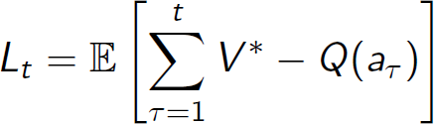
Funkcja żalu
Średnia nagroda dla ramienia a
Maksymalny zwrot
Żal dla pojedynczego kroku
Całkowity żal (utracone potencjalne korzyści)
Maksymalizujemy nagrody = minimalizujemy żal

Slide 14
Multi-armed bandits
Ogólne ramy myślenia o eksploracji i wykorzystywaniu algorytmy bandytów będą przydatne bez względu na plan eksperymentów, ponieważ algorytmy te traktują testy A / B jako szczególny przypadek.
Standardowe testy A / B opisują jeden ekstremalny przypadek, w którym przenosimy się od eksploracji do czystej eksploatacji.
Algorytmy Multi-armed pozwalają operować w znacznie większej i bardziej interesującej przestrzeni między tymi dwoma skrajnymi stanami.

Slide 15
Algorytm ε-Greedy
Typowy algorytm zachłanny to algorytm, który zawsze podejmuje wszelkie działania, które wydają się najlepsze
w danym momencie, nawet jeśli taka decyzja może prowadzić do złych długoterminowych konsekwencji.
Algorytm ε-Greedy ogólnie wykorzystuje najlepszą dostępną
opcję, ale od czasu do czasu testuje też inne dostępne opcje.
Algorytm bada różne szanse zamiast wykorzystywać jeden
kierunek.

Slide 16
Algorytm ε-Greedy
Algorytm działa losowo oscylując między czysto losowym eksperymentowaniu, a maksymalizacją zysków.
Jest sprawiedliwy wobec dwóch przeciwnych celów
eksploracji i eksploatacji.
Wykorzystuje mechanizm adekwatny do rzutu monetą np. reszka eksploatacja a orzeł eksploracja.

Slide 17
Algorytm ε-Greedy
Gdy nowy użytkownik pojawia się na stronie, algorytm rzuca generuje liczbę losową i sprawdza ją w odniesieniu do parametru epsilon.
Jeśli moneta trafi w orła, algorytm będzie eksploatował najlepszy do tej pory wariant. Wybór wariantu następuje po sprawdzeniu historycznych współczynników konwersji dla wariantu A i wariantu B.
Po ustaleniu, który wariant miał najwyższy wskaźnik powodzenia w przeszłości, algorytm pokazuje nowemu odwiedzającemu wariant projektowy, który odniósł największy sukces.

Slide 18
Algorytm ε-Greedy
Jeśli wypada reszka, algorytm przechodzi w stan eksploracji. Ponieważ eksploracja polega na losowym eksperymentowaniu z dwoma rozpatrywanymi wariatami, algorytm znowu symuluje rzut monetę, aby wybrać między nimi.
W przeciwieństwie do pierwszego losowania parametryzowanego przez epsilon, zakładamy, że obydwie opcje mają po równo 50% szans.
Po kolejnym losowaniu algorytm przechodzi do ostatniego kroku procedury. Jeżeli wypada orzeł to realizowany jest wariant A, jeżeli reszka to wariant B

Slide 19
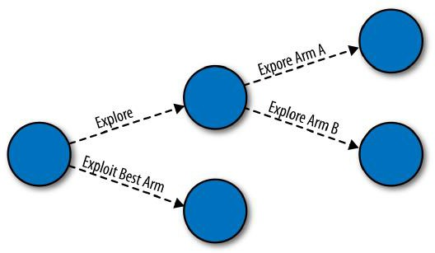
Algorytm ε-Greedy

Slide 20
Algorytm ε-Greedy
Po dłuższym działaniu algorytm oscyluje między (A) wykorzystując najlepszą opcję, o której obecnie wie, a (B) eksplorując losowo spośród wszystkich dostępnych opcji.
W rzeczywistości z definicji algorytmu wiadomo, że z prawdopodobieństwem 1 - epsilon, algorytm eksploatuje najlepszą opcję.
Następnie z prawdopodobieństwem epsilon / 2, algorytm eksploruje najlepszą opcję w ramach badania.
Z prawdopodobieństwem epsilon / 2, algorytm eksploruje najgorszą opcję.

Slide 21
Algorytm ε-Greedy
Bierzemy pod uwagę, że mamy do wyboru więcej wariantów projektowych np. setki kolorów, a nie tylko dwa.
Ogólnie zakładamy, że mamy ustalony zestaw N różnych opcji i że możemy je w trybie ciągłym wymieniać i dokonywać wyboru opcji do eksploatacji i eksploracji
Ze względów historycznych i metodycznych opcje te są
traktowane jako ramiona jednorękiego bandyty

Slide 22
Wieloręki bandyta
Podstawa formalna algorytmów tej klasy została zostały pierwotnie wprowadzona, aby wyjaśnić, w jaki sposób wyidealizowany hazardzista próbowałby zarobić jak najwięcej pieniędzy w hipotetycznym kasynie.
W tym hipotetycznym kasynie jest tylko jeden rodzaj gry: automat, który jest czasem nazywany jednorękim bandytą. Istnieje wiele różnych automatów, z których każdy ma inny harmonogram wypłat.
Na przykład niektóre automaty do gry mogą wypłacić 5 USD za 1 ze 100 losowań,
podczas gdy inne automaty wypłacą 25 USD za 1 z 1000 losowań.
Matematycy postanowili traktować różne automaty do gry w swoim eksperymencie
myślowym, jakby były jednym wielkim automatem do gry, który miał wiele ramion.
Doprowadziło to do określenia opcji wyboru w problemie jako ramion i zidentyfikowano problemem Wielorękiego Bandyty.

Slide 23
Nagrody i wypłaty
Nagroda jest miarą sukcesu
Może określać, czy klient kliknął w reklamę, czy zarejestrował
się jako użytkownik.
Liczy się to, że (A) nagroda jest reprezentowana opisem
ilościowym, co możemy monitorować analityczne
Oraz to, że (B) większe kwoty nagrody są lepsze niż mniejsze
kwoty.

Slide 24
Problem wielorękiego bandyty
Mamy do czynienia ze skomplikowanym automatem do gry, zwanym
bandytą, który ma zestaw ramion N, które możemy ciągnąć.
Kiedy zostanie pociągnięty, każde ramię raz na jakiś czas generuje nagrodę. Ale te nagrody nie są pewne, dlatego uprawiamy hazard: Ramię 1 może dać nam 1 jednostkę nagrody tylko 1% czasu, podczas gdy Ramię 2 może dać nam 1 jednostkę nagrody tylko 3% czasu.
Każde pociągnięcie dowolnego ramienia jest ryzykowne.
Każde pociągnięcie jest nie tylko ryzykowne, ale również nie wiemy, jakie
są stawki nagród dla któregokolwiek z ramion.
Musimy to odkryć eksperymentalnie, ciągnąc nieznane ramiona.

Slide 25
Problem wielorękiego bandyty
Dowiadujemy się tylko o nagrodzie, która została wręczona za ramię, które rzeczywiście wyciągnęliśmy. Niezależnie od tego, które ramię wyciągniemy, brakuje nam informacji o innych ramionach, których nie wyciągnęliśmy. Tak jak w prawdziwym życiu, uczymy się o ścieżce, którą podążamy, a nie o ścieżkach, które można było obrać.
Tracimy potencjalne korzyści za każdym razem, gdy nie podejmujemy dobrej decyzji
Za każdym razem, gdy eksperymentujemy z ramieniem, które nie jest najlepszym
ramieniem, tracimy nagrodę, ponieważ moglibyśmy, uruchomić lepsze ramię.
Każdy algorytm, który oferuje proponowane rozwiązanie problemu wielorękiego bandyty, musi dać ci regułę testowania ramion określonej kolejności.
Ta zasada musi zrównoważyć zadania, aby (A) dowiedzieć się o nowych potencjalnie dobrych ramionach i (B) zdobyć jak najwięcej nagród, ciągnąc za ramiona, o których wiemy, że to dobry wybór.

Slide 26
Parametry i funkcje ε-Greedy
ε - prawdopodobieństwo eksploracji
Wektor z licznikiem gier dla każdego z N ramion
Wektor wypłat wskazujący liczbę wypłat w stosunku do liczby
prób dla każdego z N ramion
Losowy wybór jednego z N ramion w procesie eksploracji lub
eksploatacja najlepszego do tej pory
Aktualizacja wektora po uzyskaniu informacji czy wystąpiła
wypłata czy nie

Slide 27
ε-Greedy & A / B testing
ε = 1.0 to losowe testowanie wszystkich wariantów z takim samym prawdopodobieństwem, szczególnym przypadkiem będzie test A / B dla 2 ramion.
A / B to zużywanie zasobów na słabe warianty projektowe (ramiona z niskimi wypłatami). Wyświetlanie nieskutecznych reklam w takich samych proporcjach jak reklam skutecznych
ε = 0.0 to 100% eksploatacji

Slide 28
Nadmierna lub zbyt mała eksploracja
Gdy mamy większą pewność, który z dwóch projektów logo jest najlepszy, ta tendencja do eksplorowania gorszego projektu przez pełne 5% czasu stanie się marnotrawstwem (1/2 z 10% na eksplorację)
Kolejny problem z ustaloną regułą eksploracji 10%: na początku eksperymentu wybieramy opcje, o których niewiele wiadomo dużo rzadziej, ponieważ testujemy nowe opcje tylko 10% czasu.

Slide 29
Testowanie jednorękich bandytów
W przeciwieństwie do standardowych narzędzi do uczenia maszynowego, algorytmy bandytów nie są po prostu funkcjami czarnej skrzynki, które można wywołać w celu przetworzenia danych. Algorytmy bandytów muszą aktywnie wybierać dane i analizować je w czasie rzeczywistym.
Algorytmy bandytów są przykładem dwóch rodzajów uczenia się, których nie ma w standardowych przykładach ML: aktywne uczenie się, co odnosi się do algorytmów, które aktywnie wybierają dane, które powinny otrzymać.
Druga cecha to nauka online, co odnosi się do algorytmów analizujących
dane i zapewniających wyniki w czasie rzeczywistym.
W każdym algorytmie tego typu występuje cykl sprzężenia zwrotnego - zachowanie algorytmu zależy od danych, ale dane zależą od zachowania algorytmu.

Slide 30
Symulacje Monte Carlo
Alternatywa dla uruchamiania w systemach rzeczywistych są
symulacje Monte Carlo.
Symulacja Monte Carlo pozwoli aktywnie podejmować decyzje dotyczące bieżących danych, ponieważ strumień danych z symulacji dostarczy do algorytmu dane w czasie rzeczywistym.
Cykl sprzężenia zwrotnego, koduje zarówno algorytm bandyty, jak i symulację ramion do wyboru.
Można symulować np. 100 000 przebiegów algorytmu (odpowiednik np. 100 000 kliknięć) , aby weryfikować skuteczność przy różnych ustawieniach.

Slide 31
Zastosowania rzeczywiste
Optymalizacja współczynnika klikalności reklam: Za każdym razem, gdy wyświetlamy reklamę, przyjmujemy prawdopodobieństwo, że nastąpi kliknięcie.
Algorytm oszacuje to prawdopodobieństwo i dokona wyboru strategii wyświetlania reklam, która maksymalizuje liczbę kliknięć.
Współczynniki konwersji dla nowych użytkowników: Za każdym razem, gdy odwiedza witrynę nowy użytkownik, zakładamy że istnieje prawdopodobieństwo, że zarejestruje się on po zapoznaniu się z treścią strony docelowej.
Następnie szacowane jest to to prawdopodobieństwo i następuje wybór strategię maksymalizacji współczynnika konwersji.

Slide 32
Ramię Bernouliego
Ramię Bernoulliego nagradza wartością 1 określony procent czasu, a reszta odcinków czasu generuje 0. Ta struktura 0/1 jest sposobem symulowania sytuacji takich jak kliknięcia lub rejestracje użytkowników.
Potencjalny użytkownik przybywa na stronę; wybieramy ramię, w którym wyświetlamy np. tekst w określonym kolorze;
Użytkownik albo rejestruje się na stronie (i daje nagrodę 1), albo nie (i daje
nagrodę 0).
Jeśli zarejestruje się 2% osób, które widzą wariant A i 5% osób, które widzą wariant B mówimy o dwóch ramionach: jedno ramię generuje 1 jednostkę nagrody 2% czasu, drugie ramię generuje 1 jednostkę nagrody przez 5% czasu.
W symulacjach dla każdego z ramion przypisuje się wartości wypłat.

Slide 33
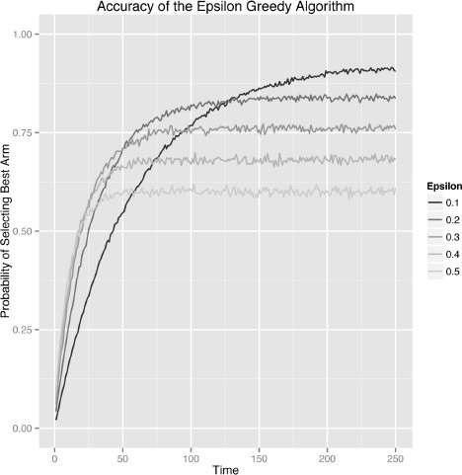
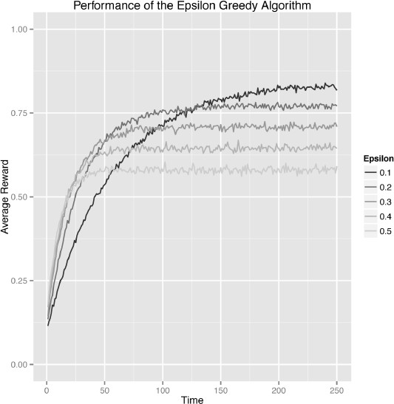
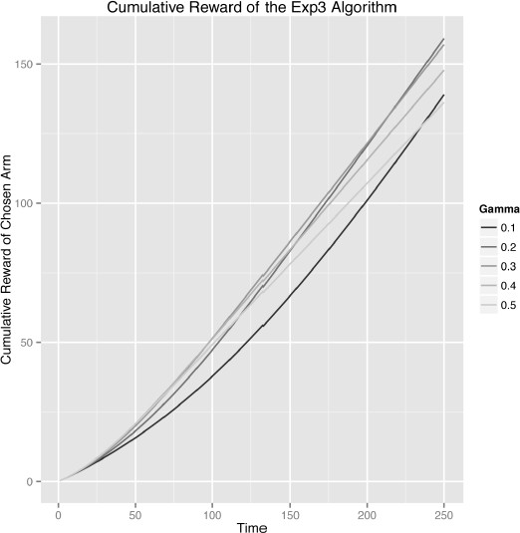
Efektywność algorytmu
Ramię Bernouliego = 0.1, 0.1, 0.1, 0.1, 0.9
White, J. (2012). Bandit algorithms for website optimization. " O'Reilly Media, Inc.".

Slide 34
Algorytm Softmax
Algorytm ε - Greedy: bada opcje całkowicie losowo, bez uwzględniania ich zalet. Na przykład, w jednym scenariuszu (Scenariusz A), można mieć dwa ramiona, z których jedno nagradza 10% czasu, a drugie 13% czasu. W scenariuszu B oba ramiona mogą wynagradzać w 10% przypadków i 99% przypadków.
W obu tych scenariuszach prawdopodobieństwo, że algorytm ε-Greedy
bada gorsze ramię, jest dokładnie takie samo (jest to epsilon / 2)
Jeśli różnica w stawkach nagród między dwoma ramionami jest niewielka, musimy badać znacznie częściej niż 10% czasu, aby poprawnie ustalić, która z dwóch opcji jest rzeczywiście lepsza.
Jeśli różnica jest duża, wystarczy dużo mniej niż 10% czasu na badania, aby poprawnie oszacować lepszą z dwóch opcji. Z powodu tracimy nagrody, badając długo słaby wariant.

Slide 35
Algorytm Softmax
W oparciu o wcześniejsze doświadczenia, dwa ramiona osiągnęły dwa różne wskaźniki sukcesu: rA i rB. Przy tych założeniach najbardziej naiwna implementacja algorytmu typu Softmax wybrałaby ramię A
z prawdopodobieństwem rA / (rA + rB) i ramię B z prawdopodobieństwem rB / (rA + rB).
Po pierwsze, obliczymy inną skalę stawek nagród, potęgując nasze szacunki rA i rB. Korzystając z tej nowej skali, wybierzemy ramię A z prawdopodobieństwem exp (rA) / (exp (rA) + exp (rB)) i ramię B
z prawdopodobieństwem exp (rB) / (exp (rA) + exp (rB)).
Ta wykładnicza zmiana skali jest odporna na liczby ujemne, ponieważ exp zamienia liczby ujemne na liczby dodatnie i gwarantuje, że liczby ujemne w mianowniku nie redukują liczb dodatnich.

Slide 36
Algorytm Softmax
Potęgowanie przybliża do pełnego algorytmu Softmax. W rzeczywistości
algorytm Softmax zapewnia inne skalowanie.
Stosowany typ współczynnika skalowania jest parametrem temperatury opartym na analogii do fizyki, w której układy w wysokich temperaturach zachowują się losowo, podczas gdy przyjmują bardziej stabilną strukturę w niskich temperaturach.
W rzeczywistości algorytm Softmax jest ściśle związany z koncepcją zwaną rozkładem Boltzmanna w fizyce, która służy do opisu zachowania grup cząstek.
Nowy parametr temperatury w algorytmie oznaczony jest jako τ

Slide 37
Algorytm Softmax
Wprowadzamy τ jako podstawę algorytmu
W chwili T wybieramy jedno z dwóch ramion z prawdopodobieństwami
obliczonymi w następujący sposób: exp (rA / τ) / (exp (rA / τ)
+ exp (rB / τ)) i exp (rB / τ) / (exp (rA / τ) + exp (rB / τ))
Niezależnie od tego, które ramię wybieramy, aktualizujemy szacunkową średnią za pomocą tej samej reguły aktualizacji, której użyliśmy dla algorytmu ε - Greedy.

Slide 38
Parametr temperatury
tau przesuwa zachowanie algorytmu Softmax wzdłuż kontinuum
zdefiniowanego przez dwa skrajne sposoby wyboru ramion.
Na jednym krańcu ustawiliśmy τ = 0,0. To da nam w pełni deterministyczny
wybór ramienia, które ma najwyższą oszacowaną wartość.
Z drugiej strony ustawiliśmy τ = nieskończoność, co daje losową eksplorację zbliżoną do algorytmu epsilon-Greedy.
Wpływ tau na wybór ramion jest podobny do wpływu temperatur na atomy w tradycyjnej fizyce: w niskich temperaturach atomy zachowują się w uporządkowany sposób (ciała stałe), a w wysokich temperaturach zachowują się losowo (gazy).
Podobnie jak atomy, algorytm Softmax w niskich temperaturach zachowuje
się uporządkowany, podczas gdy zachowuje się losowo
w wysokich temperaturach.

Slide 39
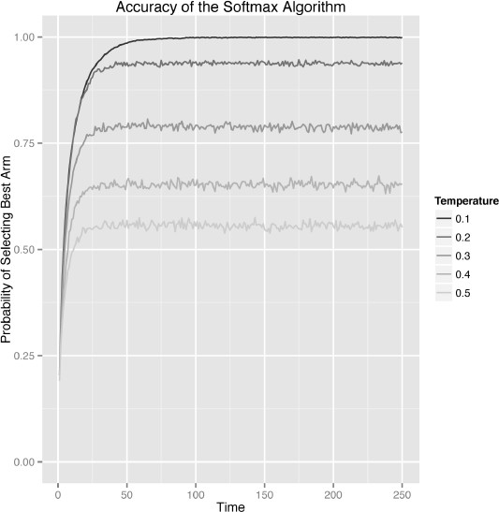
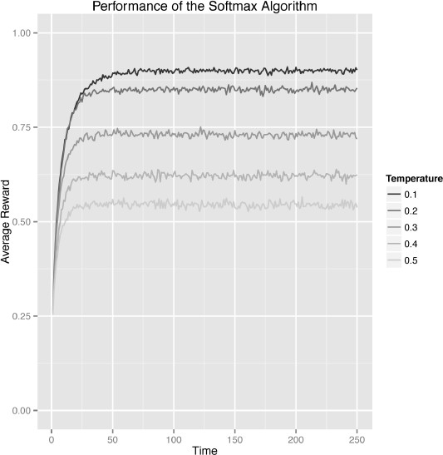
Algorytm Softmax
White, J. (2012). Bandit algorithms for website optimization. " O'Reilly Media, Inc.".

Slide 40
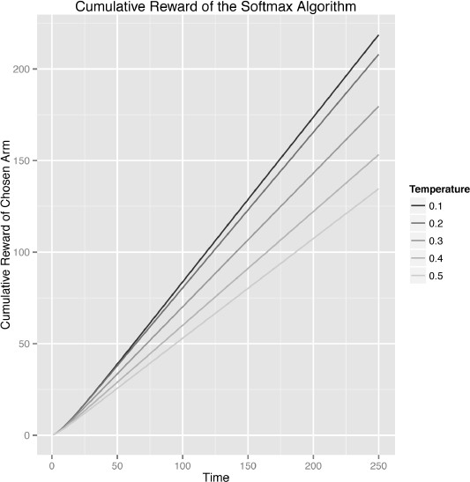
Algorytm Softmax
White, J. (2012). Bandit algorithms for website optimization. " O'Reilly Media, Inc.".

Slide 41
Wyżarzanie w algorytmie Softmax
Wyżarzanie to proces obniżania temperatury w algorytmie Softmax w czasie.
Wyżarzanie jest procesem modyfikującym zachowanie
algorytmu, który z czasem eksploruje mniej.
Gdy temperatura rośnie i jest bardzo wysoka, system
eksploruje prawie całkowicie losowo.

Slide 42
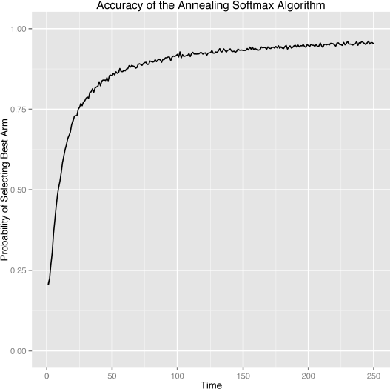
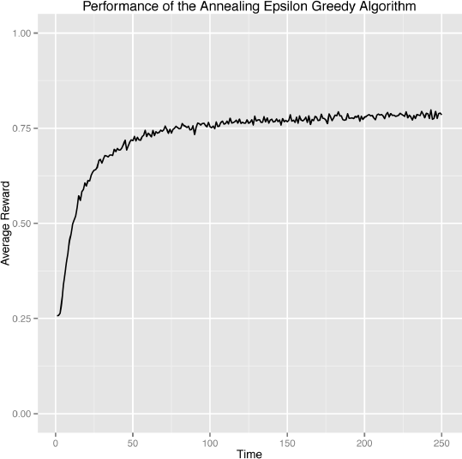
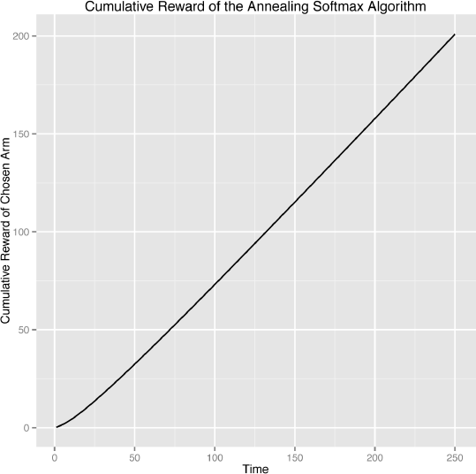
Softmax & wyżarzanie
White, J. (2012). Bandit algorithms for website optimization. " O'Reilly Media, Inc.".

Slide 43
Wyżarzanie vs realne zachowania
Znudzenie użytkowników
Wypalenie banerów po dłuższym czasie eksploatacji
Spadek atrakcyjności produktów po dłuższym czasie na rynku
Uodpornienie na przekaz marketingowy i habituacja

Slide 44
UCB – The Upper Confidence Bound Algorithm
epsilon-Greedy oraz Softmax nie śledzą, ile wiedzą o którymkolwiek z dostępnych im ramion. Zwracają uwagę tylko na ile nagrody zapewniło dotychczas każde z ramion. Oznacza to, że nie zbadają opcji, dla których początkowe doświadczenia nie były satysfakcjonujące, nawet jeśli nie mają wystarczającej ilości danych, aby mieć pewność co do tych ramion.
Kolejny algorytm, zwraca uwagę również na ilość pozyskanych danych i ich wiarygodność. Algorytm epsilon-Greedy bada, wybierając spośród wszystkich ramion całkowicie losowo. Prawdopodobnie podejmuje jedną z tych losowych decyzji eksploracyjnych epsilon.
Algorytm Softmax bada, losowo wybierając ze wszystkich dostępnych ramion z prawdopodobieństwami, które są mniej lub bardziej proporcjonalne do oszacowanej wartości każdego z ramion. Jeśli inne ramiona są zauważalnie gorsze od najlepszego ramienia, są wybierane z bardzo małym prawdopodobieństwem.
Jeśli wszystkie ramiona mają podobne wartości, każde z nich jest wybierane prawie
tak samo często.
44

Slide 45
UCB – The Upper Confidence Bound Algorithm
UCB w ogóle nie używa losowości. W przeciwieństwie do epsilon-Greedy lub Softmax, można dokładnie wiedzieć, jak zachowa się UCB w danej sytuacji
UCB nie ma żadnych losowych parametrów, które należy skonfigurować przed
wdrożeniem
Można korzystać z UCB, nie mając jasności co do tego, jak zachowa się system
UCB wykorzysta każde dostępne ramię przynajmniej raz
UCB nie ma zimnego startu, zanim zacznie stosować regułę opartą
poziomach ufności
UCB zastępuje wartości szacunkowe każdego ramienia górną granicą przedziału
ufności dla jego wartości.
Pozyskuje wiedzą nawet jeśli wydają się nieco gorsze niż najlepsze ramię.
45

Slide 46
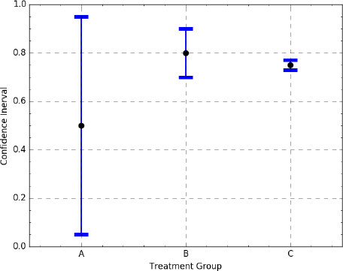
UCB – The Upper Confidence Bound Algorithm
Na podstawie danych zebranych do tej pory, mamy przedstawione interwały dla trzech różnych ramion. A ma największy potencjał ale duże zakłócenia. B ma najwyższą średnią. C ma najwyższą dolną granicę. Heurystyka Upper Confidence Bound (UBC) sugeruje, że wybieramy A w tym przypadku. Jest zarówno potencjał większych zysków, jak i możliwość pozyskania większej wiedzy o A. Potencjał C jest znany ale ograniczony
46

Slide 47
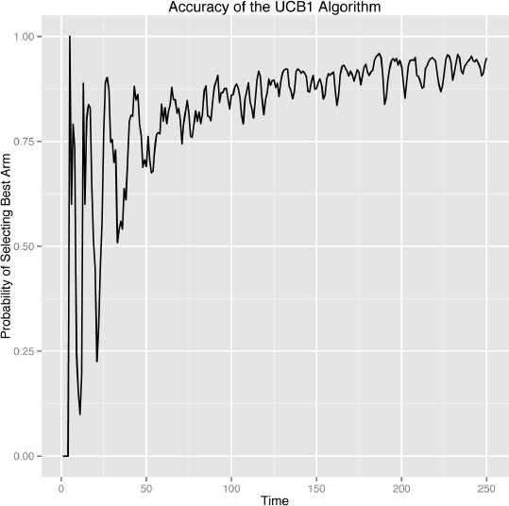
UCB – The Upper Confidence Bound Algorithm
White, J. (2012). Bandit algorithms for website optimization. " O'Reilly Media, Inc.".
47

Slide 48
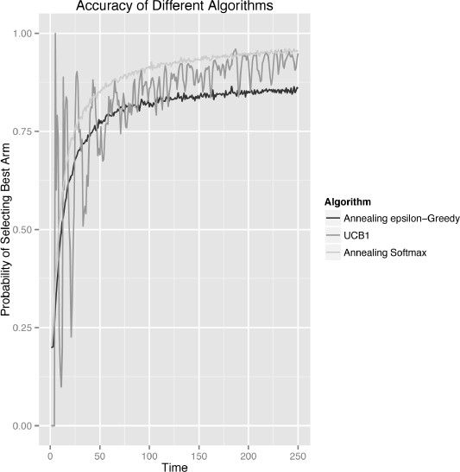
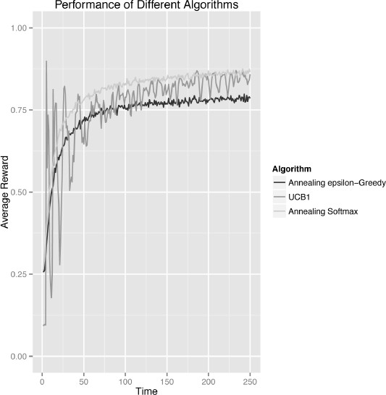
Porównanie wyników
White, J. (2012). Bandit algorithms for website optimization. " O'Reilly Media, Inc.".
48

Slide 49
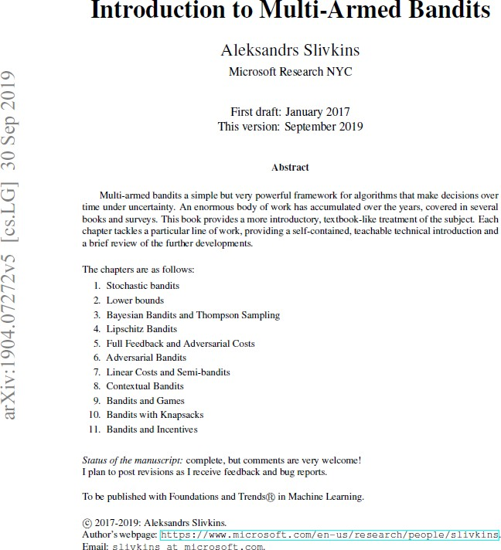
Slivkins, A. (2019). Introduction to multi-armed bandits. arXiv preprint arXiv:1904.07272.
49

Slide 50
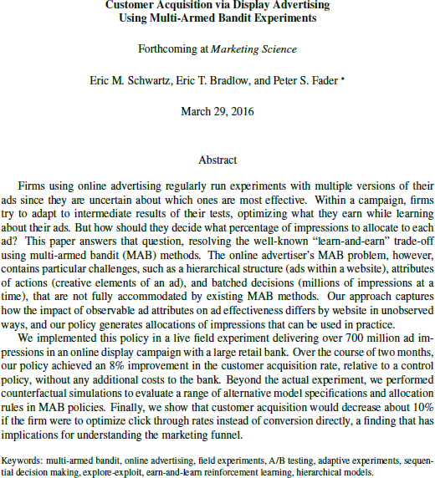
Schwartz, E. M., Bradlow, E. T., & Fader, P. S. (2017). Customer acquisition via display advertising using multi-armed bandit
experiments. Marketing Science, 36(4), 500-522.
50

Slide 51
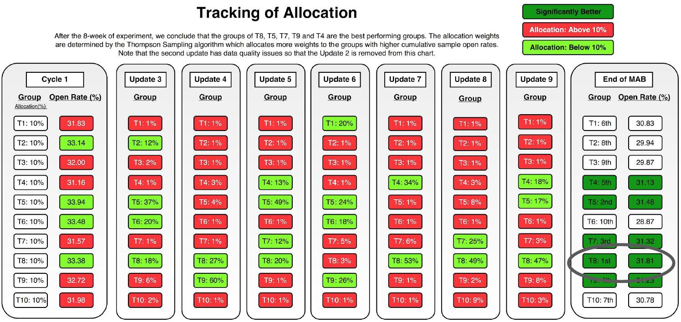
Alokacja zasobów
51

Slide 52
Wyzwania
Ile różnych testów uruchamiać jednocześnie?
Czy testy będą ze sobą kolidować?
Czy notyfikować parametry testów przed ich zakończeniem?
Jak identyfikować miary sukcesu?
W jaki mierzone ramiona są ze sobą skorelowane?
Czy są dostępne informacje kontekstowe i demograficzne?
52

Slide 53
Źródła
Slivkins, A. (2019). Introduction to multi-armed bandits. arXiv preprint arXiv:1904.07272
White, J. (2012). Bandit algorithms for website optimization. " O'Reilly Media, Inc.".
Schwartz, E. M., Bradlow, E. T., & Fader, P. S. (2017). Customer acquisition via display advertising using multi-
armed bandit experiments. Marketing Science, 36(4), 500-522.
Daniel N. Hill, Houssam Nassif, Yi Liu, Anand Iyer, S. V. N. Vishwanathan (2017),.An Efficient Bandit Algorithm for Realtime Multivariate Optimization, KDD 2017 Applied Data Science Paper KDD’17, August 13–17, 2017, Halifax, NS, Canada
Scott, S. L. (2010). A modern Bayesian look at the multi-armed bandit. Applied Stochastic Models in Business and
Industry 26.
Scott, S. L. (2014) Multi-armed bandit experiments in the online service economy
Thompson, W. R. (1933). On the likelihood that one unknown probability exceeds another in view of the evidence of two samples. Biometrika 25.
53

Slide 54
Dziękuję za uwagę
54

